Slide 1
李昊旻做题情况（B）
解题思路：
通过题目，我们可知此题中的神奇数其实就是两个数的平方差，再将所有的神奇数排序就能得到环保数列，而此题的核心救为得到环保数列的每一项的数值并能够查找即可。通过上述分析，我们可以得到此题可以通过定义一个很大的数组再将神奇数依次存入即可得到环保数列。
但是，通过这种办法，不仅设计程序麻烦，而且所用时间、空间复杂度也是极大的，那么我们不妨写一些神奇数来观察。
我们可以发现，其实所谓的环保数列，其实是有规律的：除了第一个区间之外的区间都有三个神奇数，而每个区间必定有两个奇数和一个4的倍数。这样看来此题便变得十分简单。

Slide 2
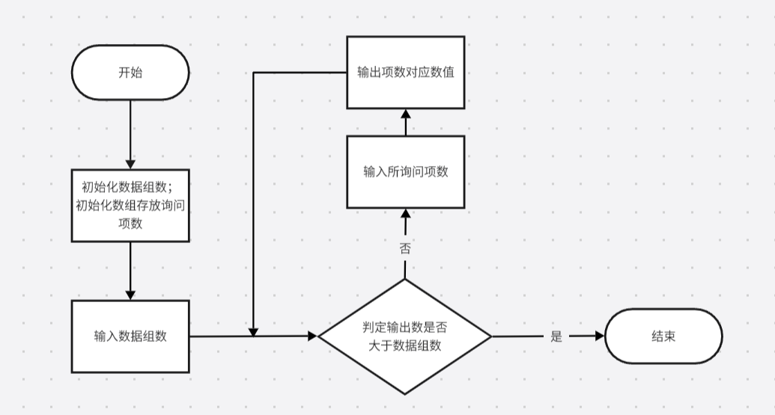
李昊旻做题情况（B）
流程图：

Slide 3
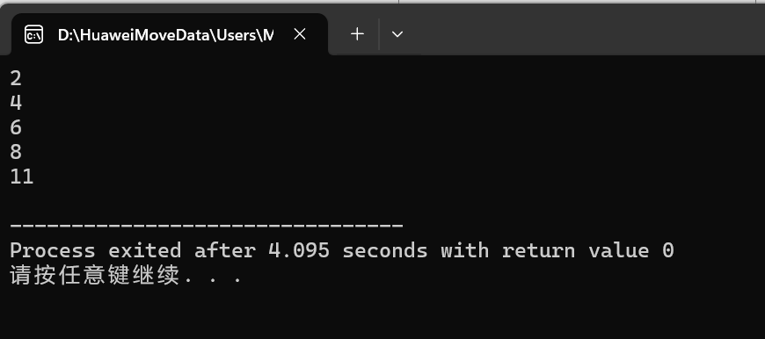
李昊旻做题情况（B）
测试数据介绍：
输入：
2
4
6
实际输出：
输出：
8
11

Slide 4
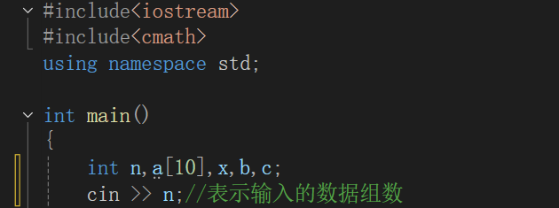
李昊旻做题情况（B）
代码演示：

Slide 5
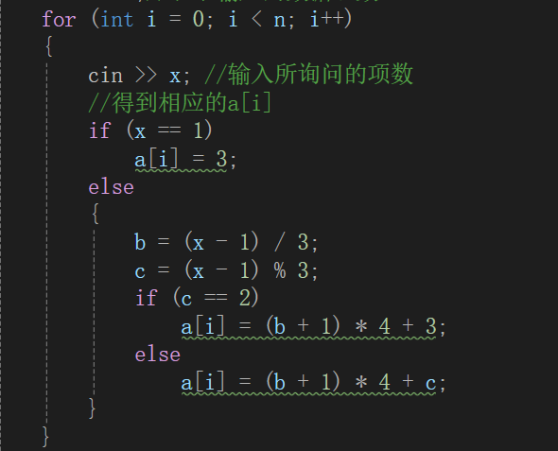
李昊旻做题情况（B）
代码演示：

Slide 6
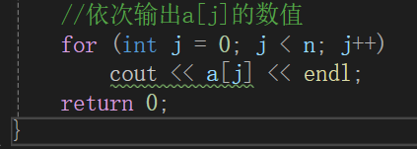
李昊旻做题情况（B）
代码演示：

Slide 7
李昊旻做题情况（F）
解题思路：
看到题目，我们可知需要用n-1条道路来连接n个节点，再从未被合并的节点中找最大“邻居”——二者相乘值最大，那我们需要定义一个类，用来表述每条道路，其中需要包含的信息为：两端的序号，以及两端节点对应的值相乘所得的权值。而由找到“找到二者相乘值最大”可以看出本题是以贪心算法为核心的题目，总是做出在当前看来是最好的选择。也就是说，不从整体最优上加以考虑，算法得到的是在某种意义上的局部最优解。

Slide 8
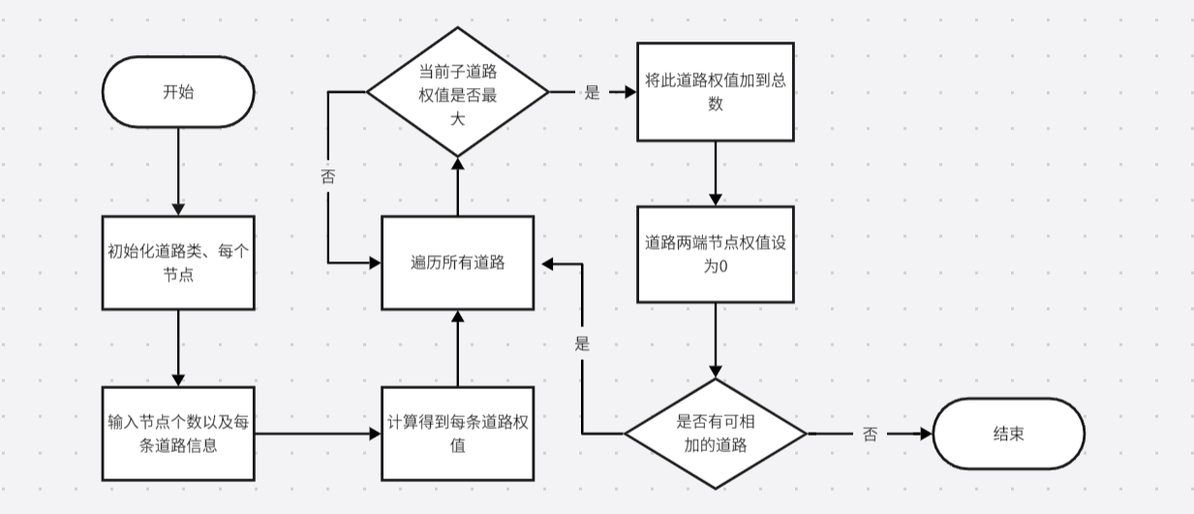
李昊旻做题情况（F）
流程图：

Slide 9
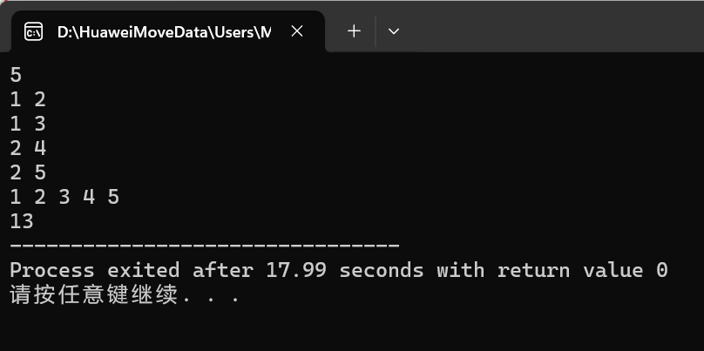
李昊旻做题情况（F）
测试数据介绍：
输入：
5
1 2
1 3
2 4
2 5
实际输出：
输出：
13

Slide 10
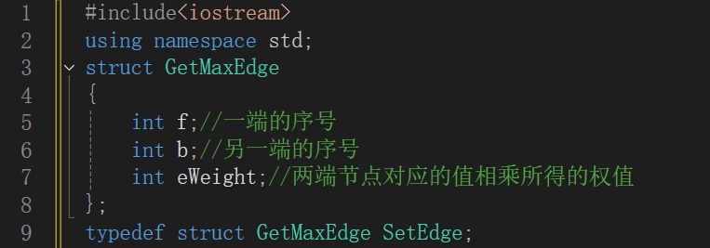
李昊旻做题情况（F）
代码演示

Slide 11
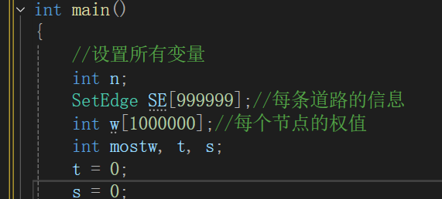
李昊旻做题情况（F）
代码演示

Slide 12
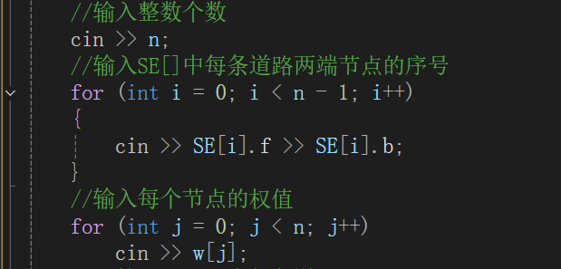
李昊旻做题情况（F）
代码演示

Slide 13
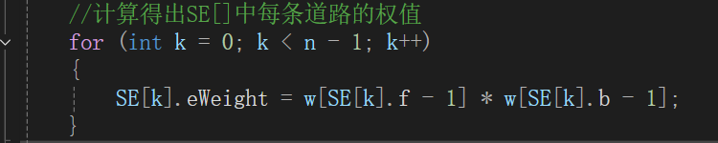
李昊旻做题情况（F）
代码演示

Slide 14
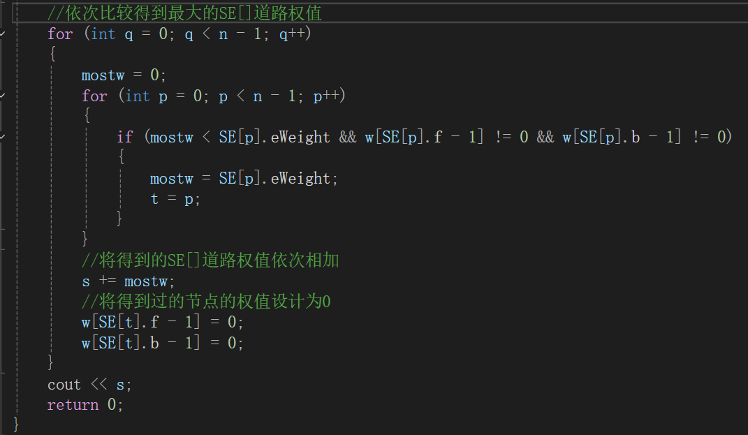
李昊旻做题情况（F）
代码演示

